Slide 1
«Зима»
Выполнил: учитель ГБОУ СО
«Североуральская школа-интернат»
Помыткина Татьяна Рамильевна

Slide 2
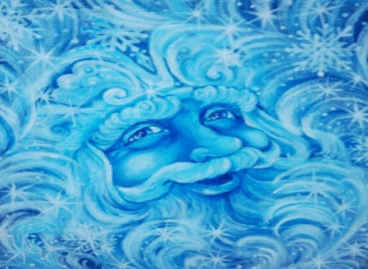
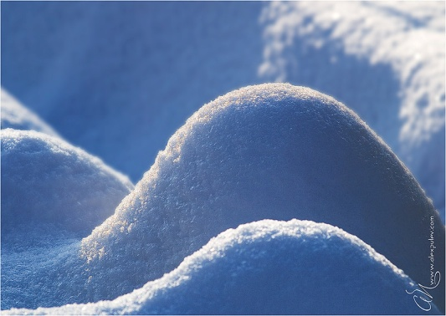
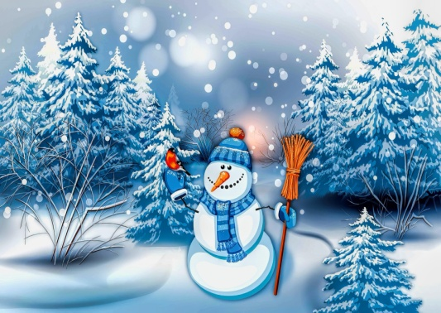
1. Если он зимой ударит,
Спрятать всех носы заставит.
2. Проработав целый день, Намела гору метель. Что за горка? Как зовётся? Вам ответить мне придётся.
3. Дел у меня немало – я белым одеялом
Всю землю укрываю, в лед реки превращаю
Белю леса, поля, дома, а зовут меня…

Slide 3
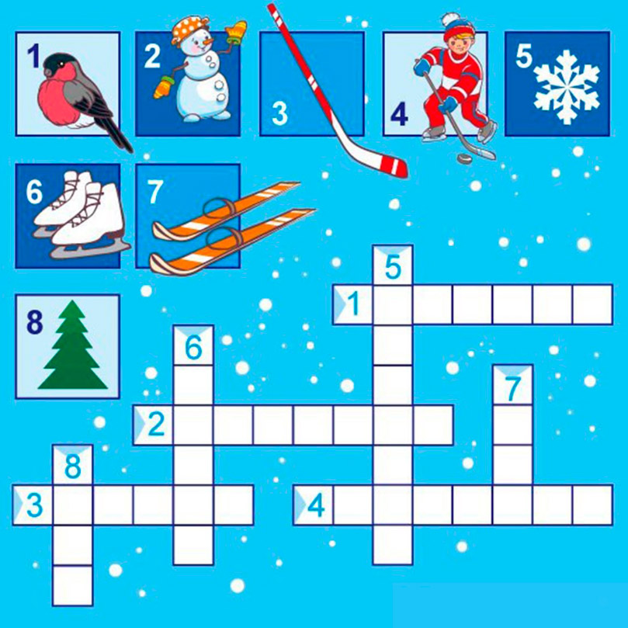

Slide 4
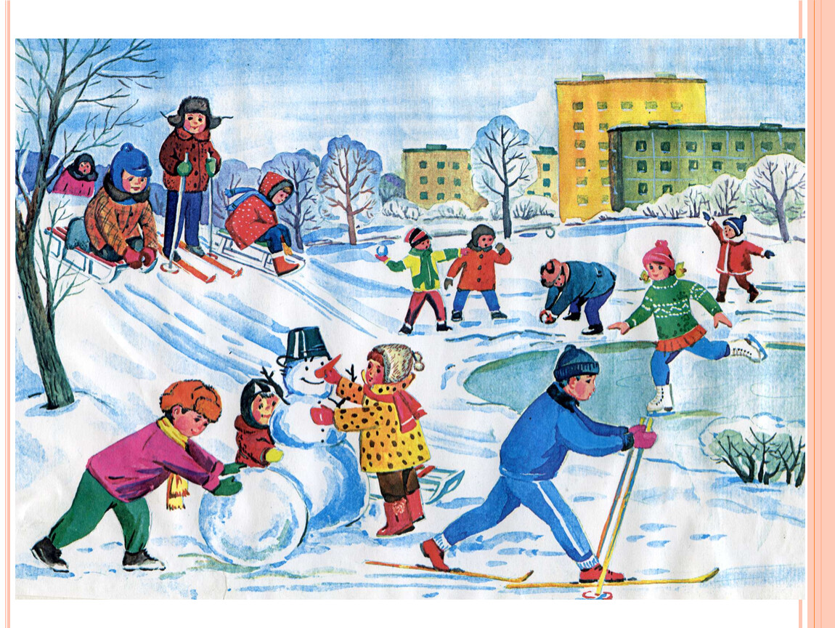

Slide 5
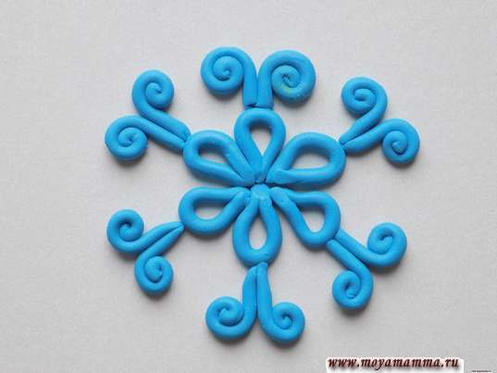
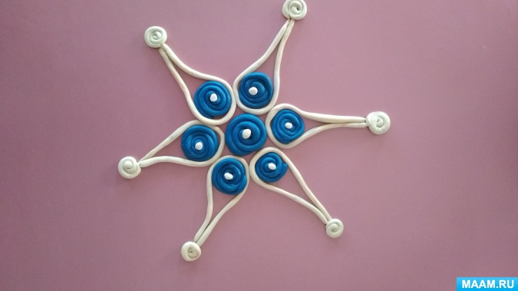
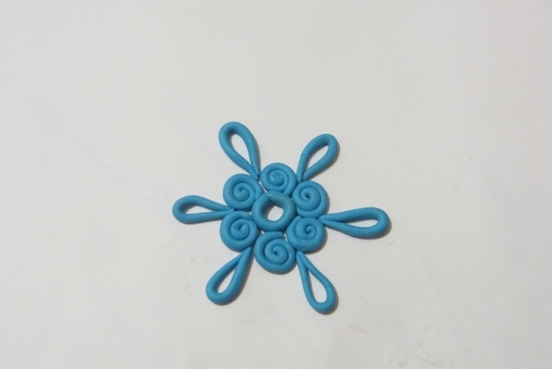
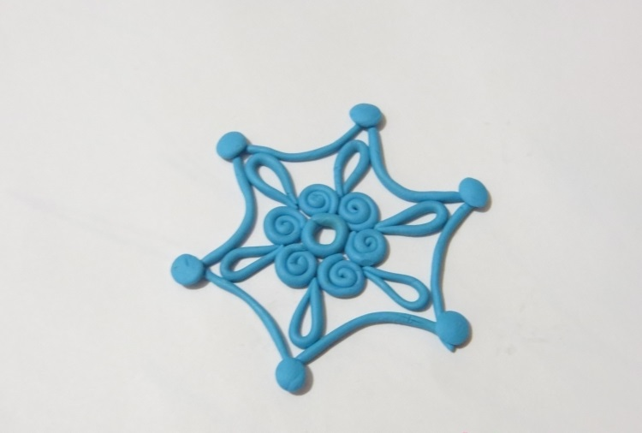
Снежинки

